Slide 1
Тема: Види і мова мистецтва
Автор: Саламаха О.М.
вчитель ЗОШ I-IIIст. №2м.Борщева
Просторові, часові та синтетичні види мистецтва

Slide 2
МЕТА: Ознайомити із структурними компонентами культури, особливостями курсу «Художня культура»; дати поняття про художньої мови і виразності різних видів мистецтва; формувати інтерес до аналізу-інтерпретації художніх творів; розвивати особистісно-позитивне ставлення до мистецьких цінностей
Культура, це все те, що створене людиною, і в цьому значенні штучне

Slide 3
Культура – не пасинок, а душа народу, його генетичний код.
Культура – паспорт нації
Що думаєте з цього приводу?

Slide 4
Види мистецтва
Просторові
(візуальні)
живопис, графіка, ДПМ, скульптура, архітектура, дизайн ландшафтів та інтер’єрів
Часові
поезія, література, музика
Синтетичні
Кіно, театр, танець
(аудіальні)
(аудіо-візуальні)

Slide 5
Культура – це сукупність матеріальних та духовних цінностей вироблених людством протягом усієї історії, а також сам процес творення цих цінностей. Окремо виділяється художня культура: це література і мистецтво.
Культура
Духовна
Знання
Моральні цінності
Матеріальна
Житло
Засоби виробництва
Предмети побуту
Засоби транспорту
Виховання
Поміркуй, до якої форми, духовної чи матерільної
відноситься художня культура?

Slide 6
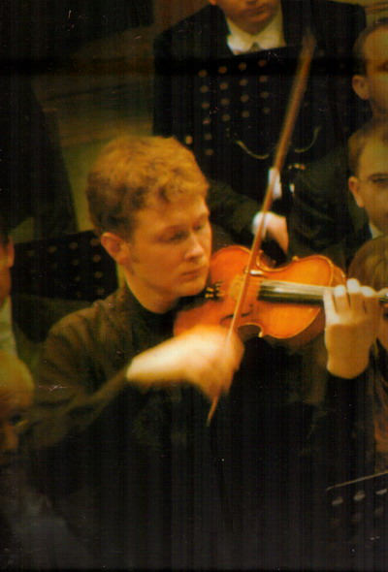
Аудіальні види мистецтва
За допомогою чого створила Ліна Костенко
художній образ?
Осінній день, осінній день, осінній!
О синій день, о синій день, о синій!
Осанна осені, о сум! Осанна.
Невже це осінь, осінь,о! – та сама.
Останні айстри горілиць зайшлися болем.
Ген килим витканий із птиць, летить над полем.
Багдадський злодій осінь вкрав, багдадський злодій!
І плаче коник серед трав – нема мелодій!
Ліна Костенко
Ліна Костенко створила образ за допомогою,
епітетів, метафор, порівнянь, ритму та рими.

Slide 7
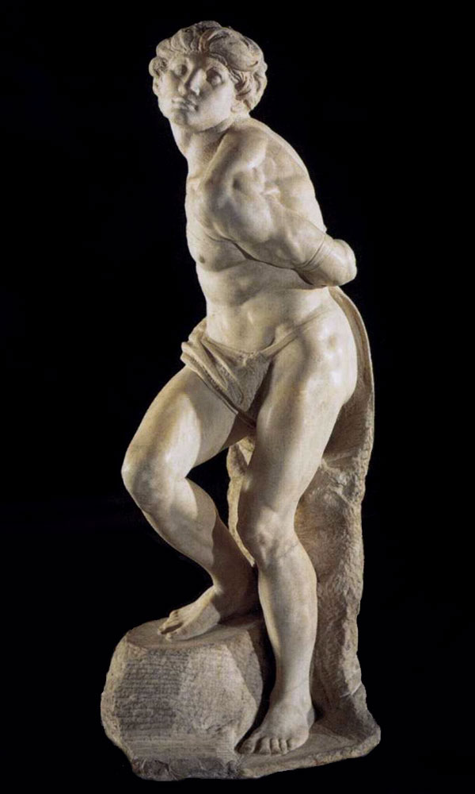
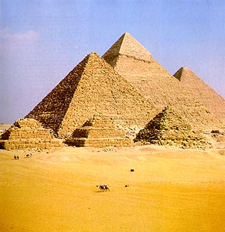
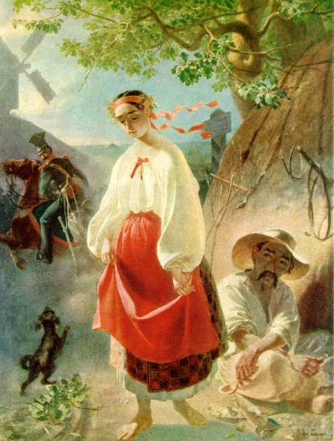
візуальне мистецтво у шедеврах
Мистецтво – це одна із форм суспільної свідомості, відображення навколишньої дійсності в художніх образах. Мистецтво лежить в основі художньої культури
Піраміда Хеопса
Скований раб. Мікеланджело
Катерина Т. Шевченко

Slide 8
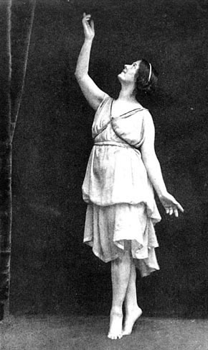
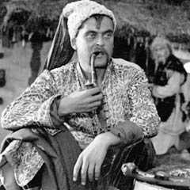
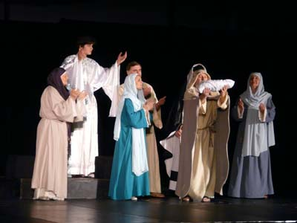
Синтетичне мистецтво у шедеврах
Культура – величина штучна.
Людина народжується некультурною,
культурною стає в процесі життя в соціумі,
який її оточує.
Іван Миколайук
Айседора Дункан
Театралізоване дійство

Slide 9
Дискусія
Історія людства – це історія становлення людських цінностей.
Що можна віднести до загально – людських цінностей взагалі?
Загальголюдські цінності
(учні наводять приклади,
обґрунтовують свою думку, доводять її правильність)

Slide 10
Мозковий штурм
Сукупність матеріальних та духовних цінностей, вироблених людством – це…
Назвіть синтетичні види мистецтва.
Відтворення дійсності в художніх образах, - це…
Назвіть один з часових видів мистецтва.
Творець і носій життєвих сенсів – це…
Назвіть один з видів культури.
Візуальні види мистецтва сприймаються через ...

Slide 11
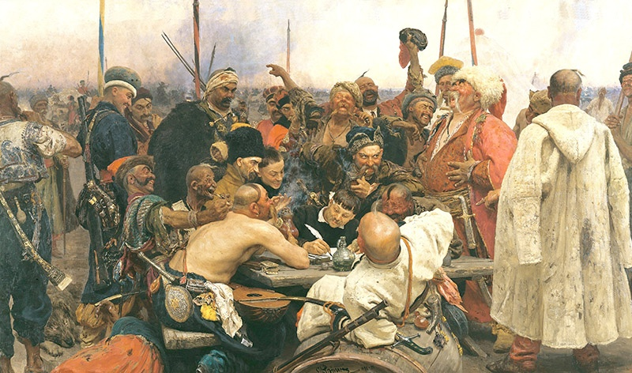
Мистецтво – основа художньої культури
Всі мистецькі твори створені людиною, отже:
людина – творець і носій життєвих сенсів, інакше кажучи – суб’єкт культури.
Не кожна людина може бути творцем мистецьких творів, але кожна особа переробляє у власній душі цінності світової та вітчизняної культури і таким чином визначає своє особисте ставлення до світу, відчуває причетність до життєвого сенсу людства, культури свого народу.

Slide 12
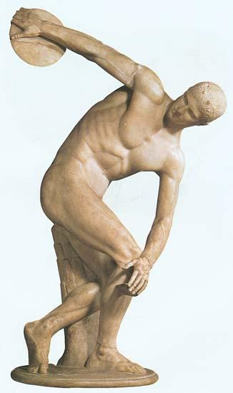
Функції мистецьких творів
Відносно людини мистецькі твори виконують декілька функцій, які взаємопов’язані між собою і доповнюють одна одну:
естетична функція – відбувається тоді, коли людина милується твором мистецтва (демонстрація наочності: картин, скульптури, архітектурних пам’яток, тощо);
комунікативна функція – виражається через спілкування (1-2 учні можуть висловити власну думку щодо побачених творів);
виховна функція – мистецькі твори сприяють вихованню естетичного смаку, допомагають у формуванні загальнолюдських цінностей;
пізнавальна функція – завдяки мистецьким творам людина пізнає світ розширює свої знання у різних сферах.

Slide 13
Оберіть із запропонованих нижче та заповніть стовпчики видів мистецтва
Види мистецтва
Просторові
Просторово - часові (синтетичні)
Часові
Живопис, балет, опера, графіка, скульптура,
музика, естрада,цирк, література, кіно, театр

Slide 14
Робота в групах: Створіть плакат «Види мистецтва»
Практичне завдання

Slide 15
Самопізнання
Як думаєш, чи культурна ти людина?
Пам’ятай, “КУЛЬТУРА” величина якісна, а не кількісна.
Тому не може людина бути трошки культурною.
Отож, вона може бути культурною, або некультурною?

